Slide 1
第二章 进程、线程管理

Slide 2
本章学习目标
引入进程、线程的原因。
进程、线程的概念及特征。
进程三个基本状态及其转换。
各种进程控制系统调用的实现过程。
多线程模型。

Slide 3
本章内容
2.1 进程的基本概念
2.2 进程控制
2.3 线程
2.4 Linux进程管理概述

Slide 4
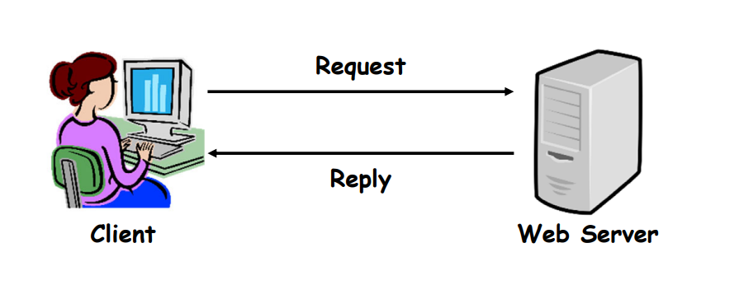
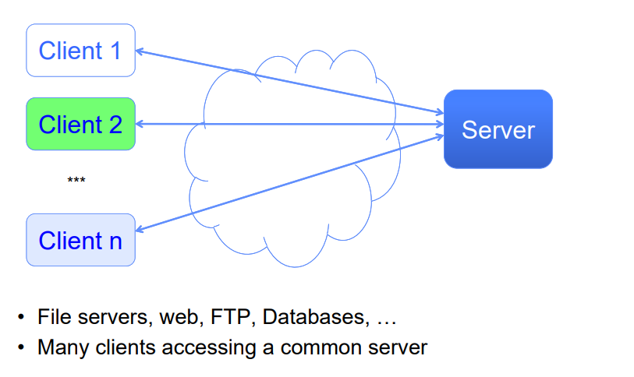
一个Web服务器例子

Slide 5
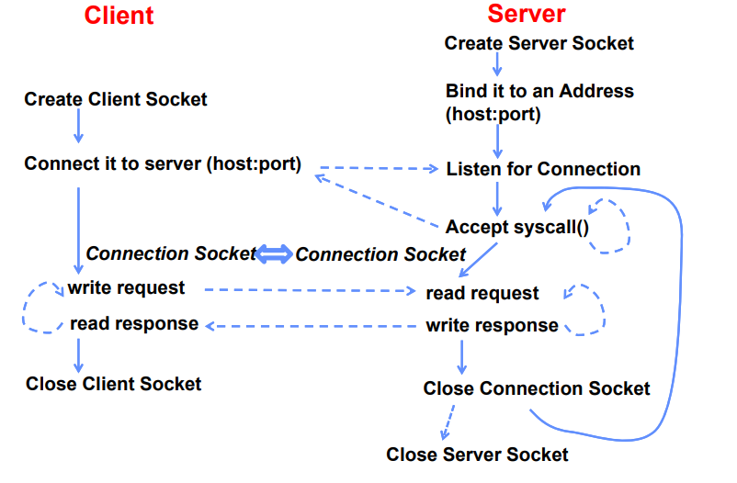
一个Web服务器例子
同步顺序执行方式。
类似于单道批处理系统。
显然当访问数量较大时，该方案是不可取的。

Slide 6




一个Web服务器例子
如何实现一个高性能Web服务器呢？

Slide 7
2.1 进程的基本概念
2.1.1 程序执行过程
1．程序的执行方式
（1）顺序执行
（2）并发执行
2. 并发执行提高了系统资源的利用率和系统作业吞吐量，同时也给程序执行带来了许多新问题。

Slide 8
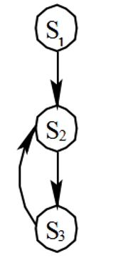
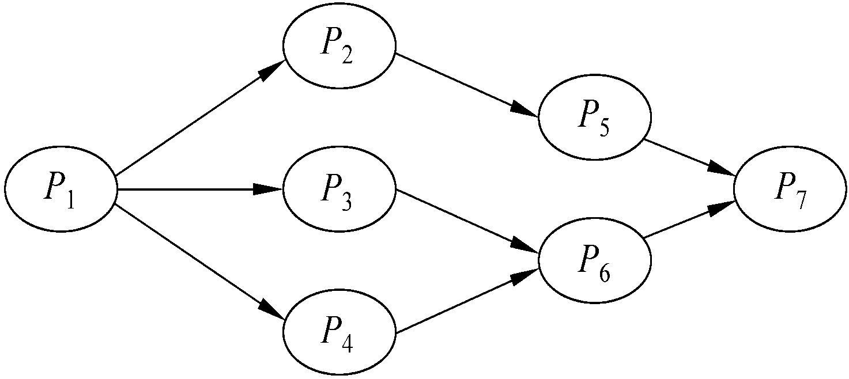
2.1 进程的基本概念
2.1.1 程序执行过程
前趋图：描述程序（或进程）之间先后执行顺序的有向无环图。
有向无环图
有向无环图

Slide 9
2.1进程的基本概念
2．顺序执行及其特征
程序顺序执行具有如下特征。
（1）顺序性。处理机的操作严格按照程序所规定的顺序执行,每一操作必须在上一操作结束之后才能开始。
（2）封闭性。程序在封闭环境下运行，独占系统所有资源，包括处理器、内存、I/O设备等,这些资源的状态(除初始状态外)只有该程序才能改变。程序一旦开始运行,其执行结果不受其它程序和外界因素影响。
（3）可再现性。只要程序执行时的初始条件和执行环境相同,程序重复执行时获得完全相同结果。

Slide 10
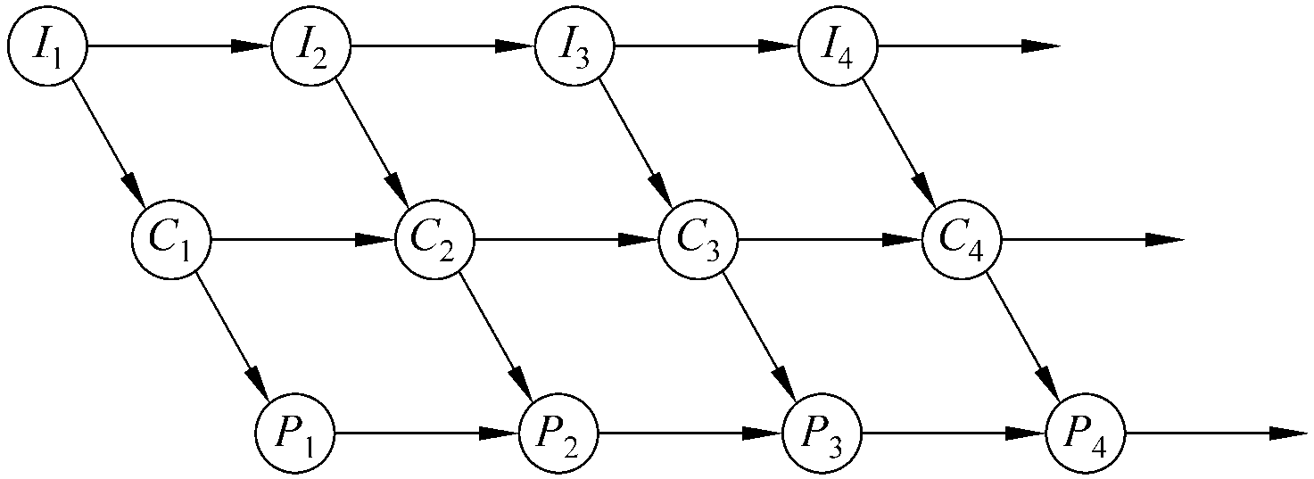
2.1进程的基本概念
3．并发执行及其特征

Slide 11
2.1 进程的基本概念
并发执行的多个程序之间存在各种制约关系，产生了如下的新特征。
（1）间断性。程序在执行过程中，由于等待资源或与其它程序协作完成任务，每个程序的执行过程往往不是“一气呵成”，而是呈现出“执行－暂停－执行”的间断性活动规律。
（2）失去封闭性。程序并发执行时,多个程序共享系统资源,系统资源的状态将由多个程序改变。一个程序在运行时，其运行环境会受其它程序的影响，失去了顺序执行的封闭性。
（3）不可再现性。程序并发执行时,由于失去了封闭性,导致其失去可再现性。即使初始条件相同，程序多次执行的结果也可能不同。
（4）相互作用和制约性。并发执行程序既有相互独立的一面，表现为每个程序为用户提供特定的功能，它们之间相互独立；也有时也会直接或间接制约的一面。

Slide 12
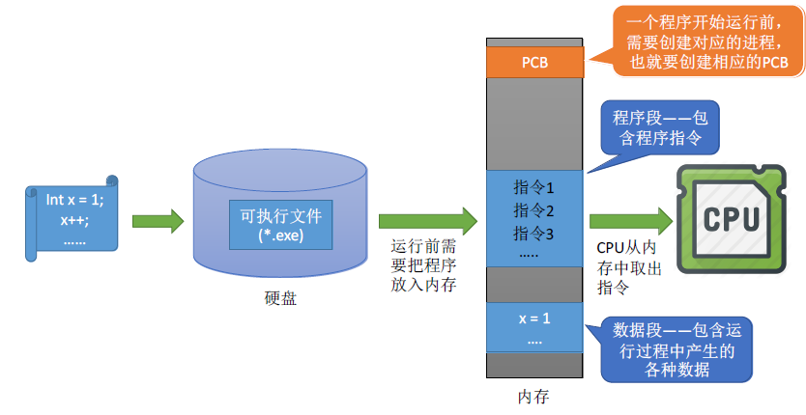
2.1 进程的基本概念
2. 进程的定义
从程序角度：进程是程序的一次执行过程，是操作系统进行资源分配和保护的基本单位。程序是静态的，进程是动态的。程序保存在硬盘上，进程在内存和寄存器中。

Slide 13
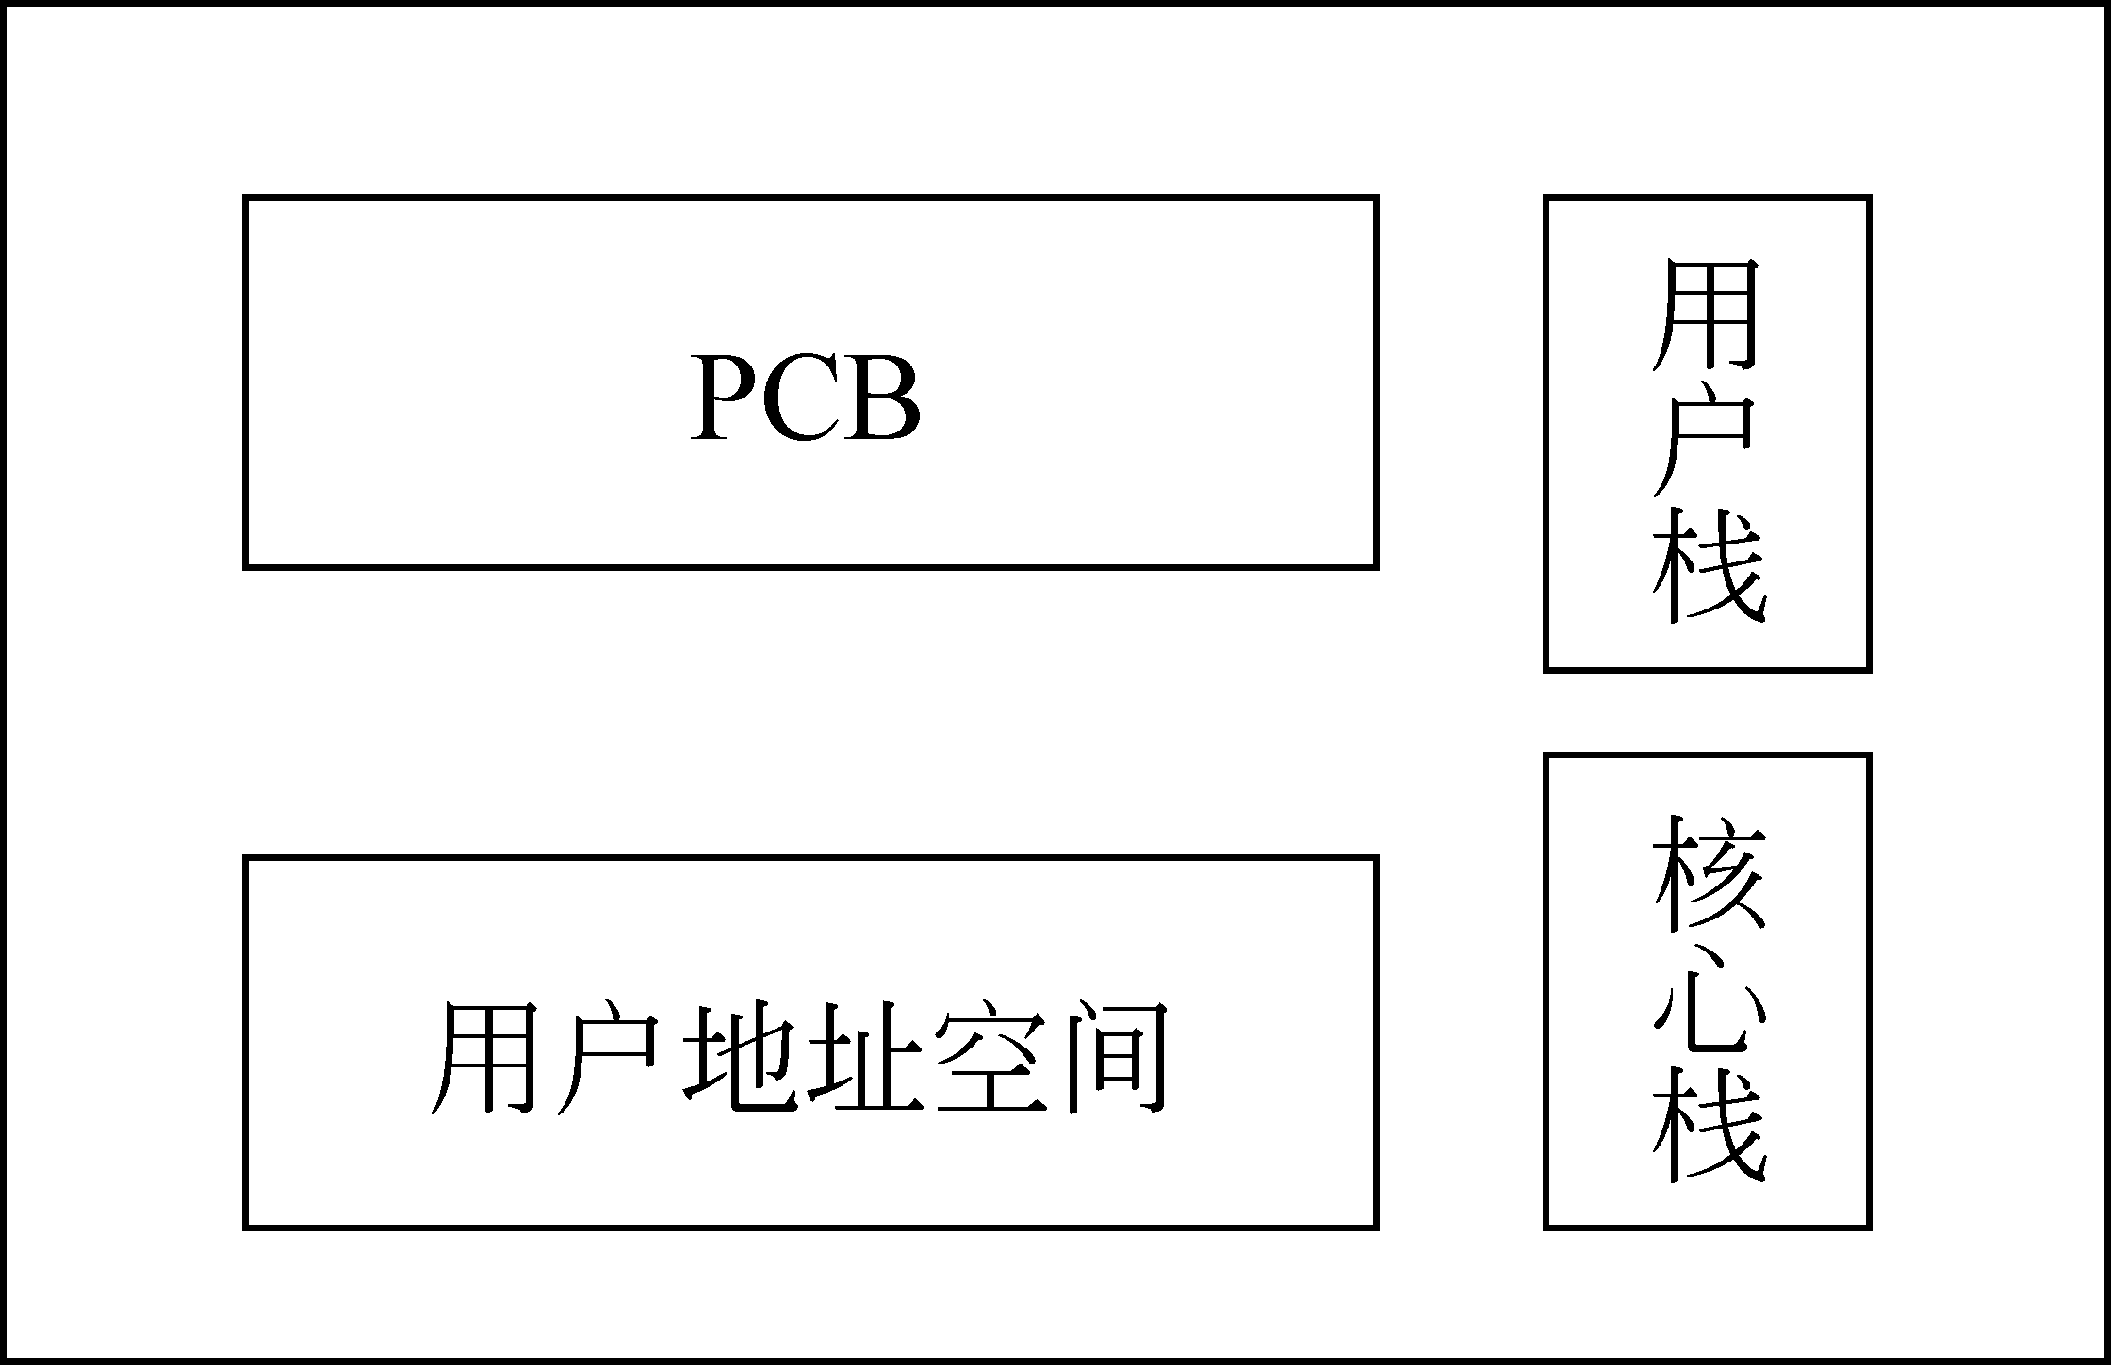
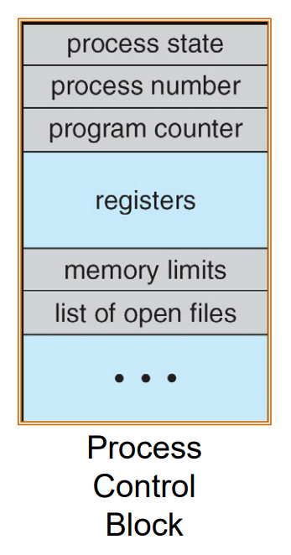
2.1 进程的基本概念
进程控制块（PCB）中记录了操作系统所需的，用于描述进程的当前状态以及控制进程运行的全部信息。
用户地址空间是进程的代码和数据独立存放的地址空间。
执行栈区用于保存程序运行时的现场信息。例如：局部变量，函数调用的入栈出栈。按照访问权限，分为用户栈（保存进程的现场信息），核心栈（保存中断/陷入的现场信息）
3. 进程的构成

Slide 14
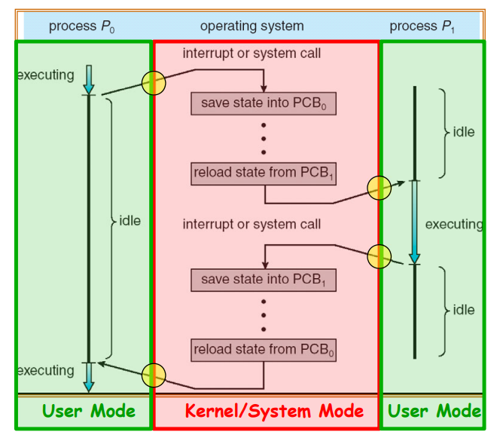
2.1 进程的基本概念
4. 进程的上下文
进程的物理实体和支持进程运行的环境合称为进程上下文（Process Context）。进程在进程上下文中执行。进程上下文包括用户级上下文、系统级上下文和寄存器上下文。当一个进程被系统调度而占用处理机时，发生进程切换，切换的内容主要是进程上下文。

Slide 15
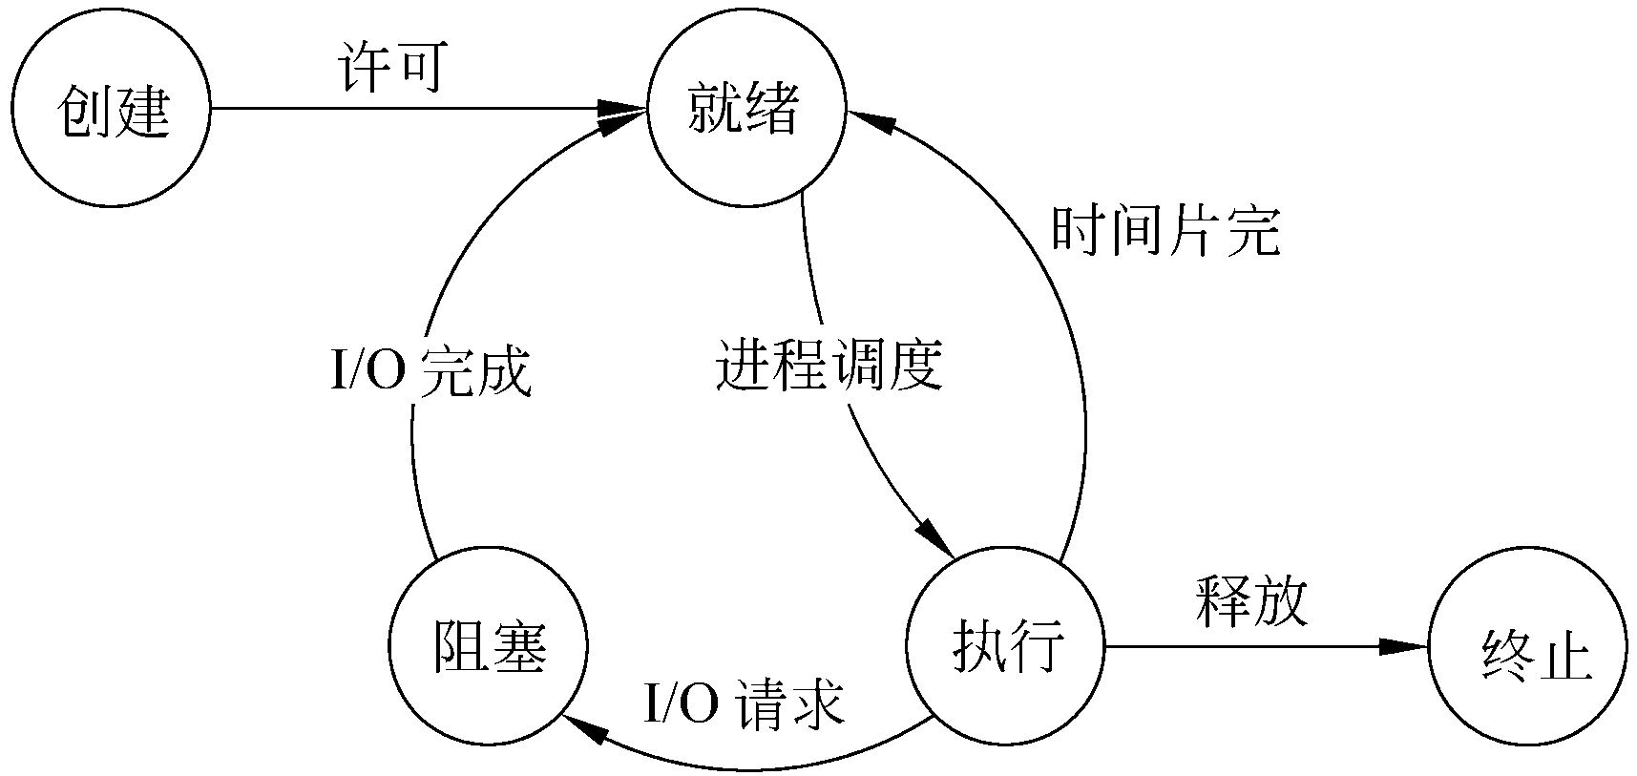
2.1 进程的基本概念
1.进程的基本状态
创建状态：创建并初始化PCB，分配进程除CPU外所需资源
就绪状态：插入进程就绪队列，等待系统调度
执行状态：获得CPU资源，PC指向当前进程
阻塞状态： 等待某一时间如I/O请求操作
终止状态： 进程结束或出现了错误无法运行，等待内存回收，供新的进程使用

Slide 16
例题
在一个只有单处理机（不考虑多核）的操作系统中，进程有运行、就绪、阻塞三个基本状态。假如某时刻该系统中有10个进程并发执行，且CPU为非核心态情况下，试问：
（1）这时刻系统中处于运行状态的进程数最多有几个？最少有几个？
（2）这时刻系统中处于就绪状态的进程数最多有几个？最少有几个？
（3）这时刻系统中处于阻塞状态的进程数最多有几个？最少有几个？
答案:
（1）最多只有1个，最少可能有0个。
（2）最多只有9个，因为一旦CPU有空，调度程序马上调度；最少为0个，1个进程运行，9个进程阻塞。
（3）最多有10个，阻塞状态的进程数最少是0个。

Slide 17
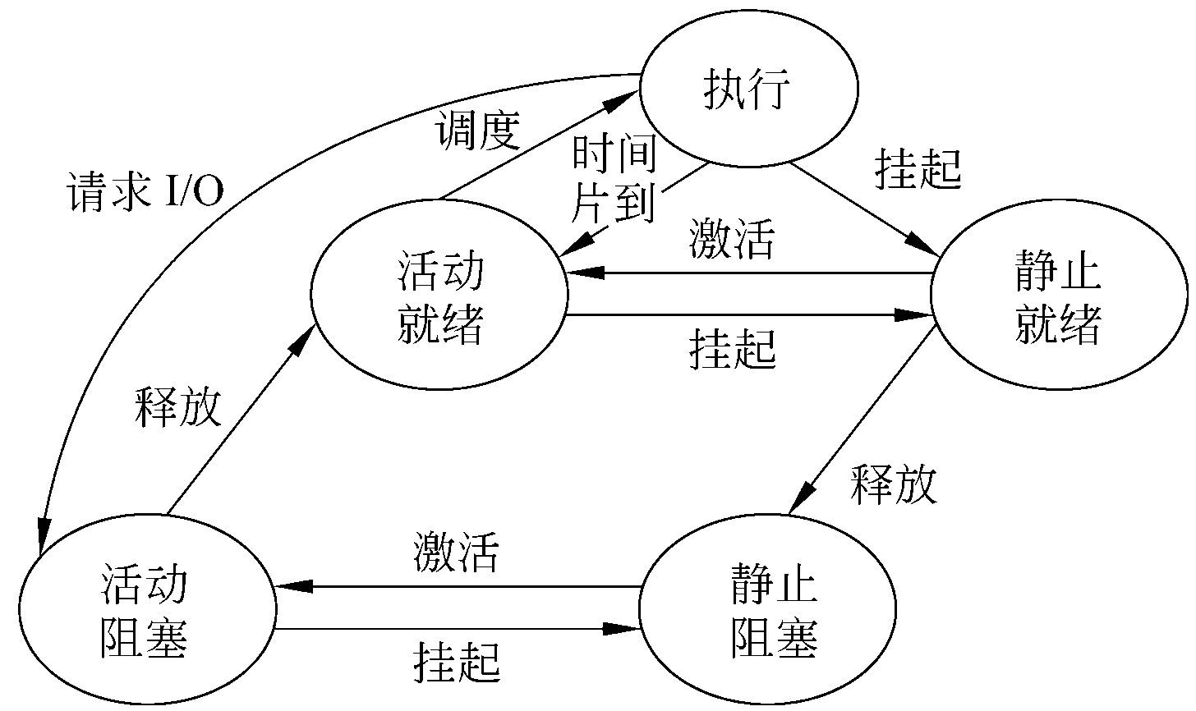
2.1 进程的基本概念
3. 挂起操作
挂起操作：将进程从内存中移除，变为静止状态，不参与CPU调度。
激活操作：将程序从外存中加载到内存中，变为动态。
原因：用于调节负载，内存的换入换出

Slide 18
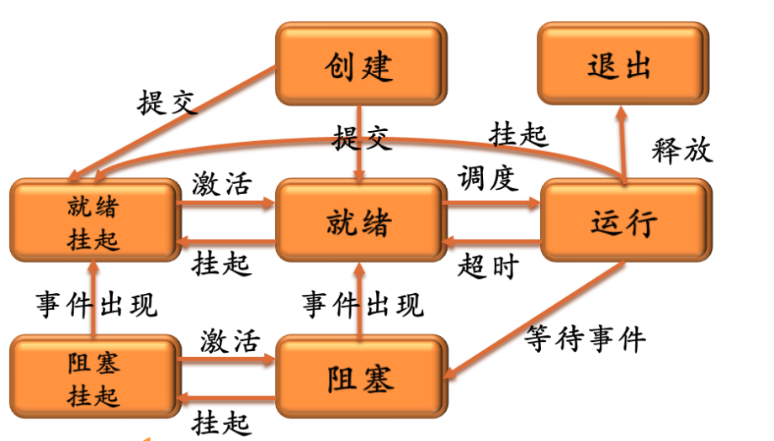
2.2 进程控制
进程控制操作完成进程各状态之间的转换，由具有特
定功能的原语完成。

Slide 19
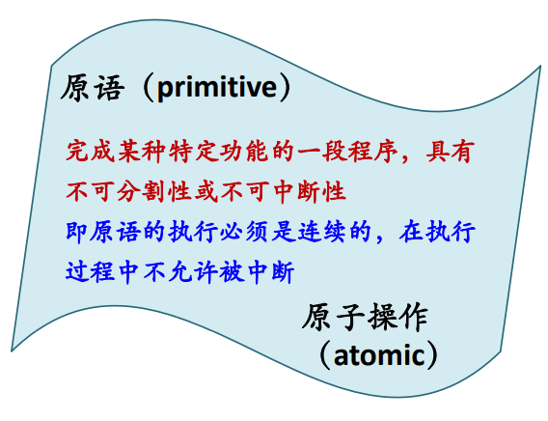
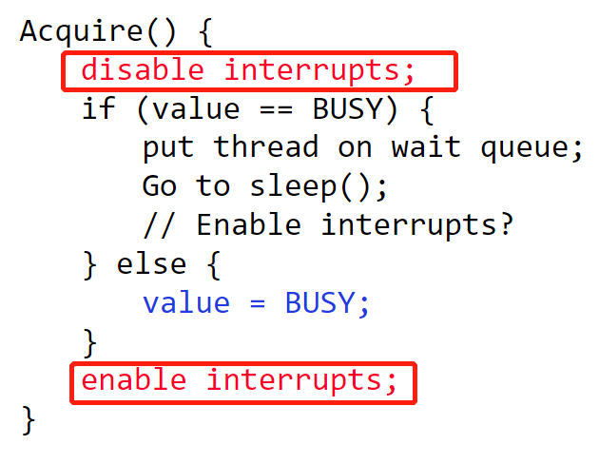
原语及其特点
创建原语
撤销原语
阻塞原语
唤醒原语
挂起原语
激活原语

Slide 20
2.2.1 进程创建
2.2.1 引起进程创建的事件
系统中导致创建新进程的典型事件：
① 操作系统初始化。当操作系统启动时，通常会创建若干进程，特别是创建一些常驻系统进程。
② 作业调度。例如定时任务。
③ 提供服务。当某一进程向操作系统提出某种服务请求时，系统将专门创建一个进程来提供其所要求的服务。
④ 应用请求。当用户向系统提出某种应用请求时，系统为其创建新进程。

Slide 21
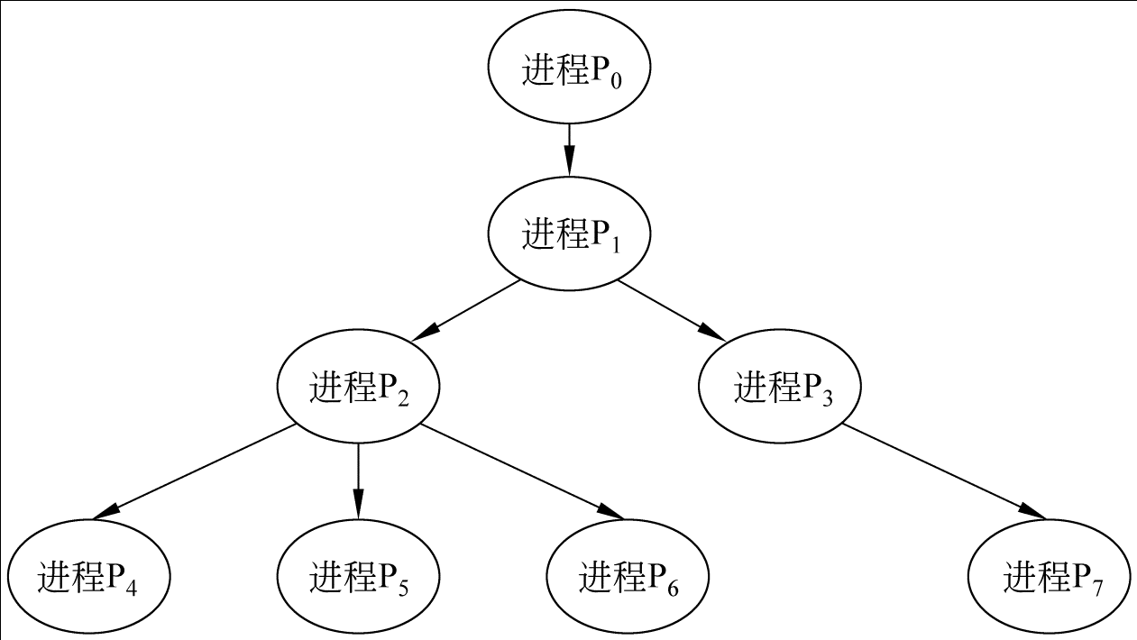
2.2.1 进程创建
创建进程采用——创建原语。
进程之间形成进程家族树，子进程继承父进程拥有的资源。
创建过程：
给新进程分配一个唯一标识（PID）以及进程控制块
为进程分配地址空间
初始化进程控制块 ◦ 设置默认值
设置相应的队列指针 如: 把新进程加到就绪队列的链表中
创建或扩充其他数据结构

Slide 22
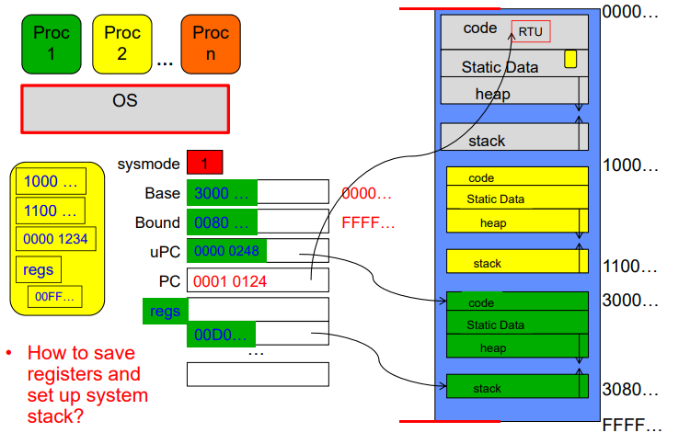
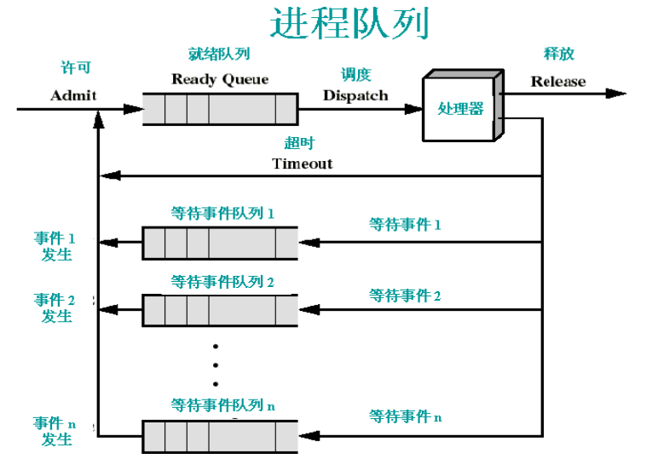
2.2 进程控制
2.2.2 进程执行与进程切换过程
① 保存进程现场信息；
② 修改PCB状态，并插入相应的PCB队列中；
③ 修改另一进程的PCB，使其状态变为运行态；
④ 更换进程的地址空间；
⑤ 恢复现场。

Slide 23
2.2 进程控制
2.2.3 进程的阻塞与唤醒
阻塞和唤醒是一对相反的操作。
阻塞是指当前进程只有完成某种事件之后才会执行。执行前的状态为阻塞状态。如当I/O完成时，或者和其他进程配合完成相应功能时。
阻塞过程：立即停止该进程，保存现场信息，把PCB状态变为阻塞，插入阻塞队列。执行系统调度，让出CPU。
唤醒过程：当阻塞的进程等待的事件发生后，会产生中断，将阻塞的进程唤醒，把进程移除阻塞队列，插入就绪队列，等待调度。

Slide 24
2.2 进程控制
2.2.4 进程挂起与激活
挂起过程: 将进程当前的XX状态（就绪/阻塞），变成静态XX状态。从相应队列移除，放入外存。
激活过程：从外出调入内存，检查进程的状态，从静态XX状态，变为XX状态。插入到相应的队列。

Slide 25
2.2 进程创建
2.2.5 进程撤销
引起进程撤销的事件包括
    进程结束
    异常结束
    等待时间超时
    严重故障
    外界干预，例如被强行终止
撤销过程：关闭并释放进程使用的资源（CPU/IO/文件），撤销相关子进程，将PCB销毁，释放内存空间。

Slide 26
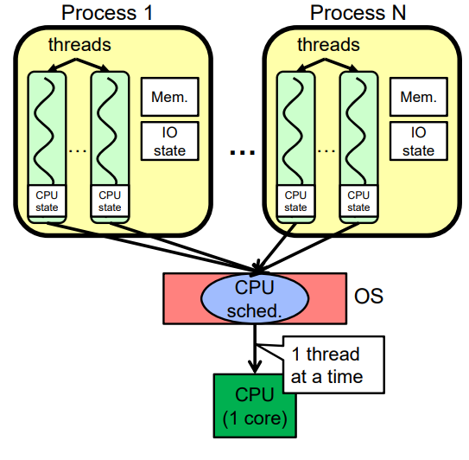
2.3 线程
2.3.1 进程的局限性
① 每个进程拥有独立的地址空间，进程间通信成本较大。
② 每次进程的换入换出，复制拷贝信息量大，时空开销大。
③ 不适合现代高性能计算要求。

Slide 27
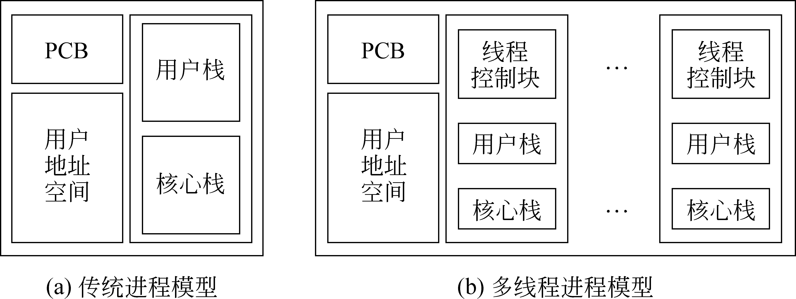
2.3.2 线程及其属性
线程是处理器调度的基本单位，进程只作为其他系统资源分配的基本单位。
线程是进程内部一个相对独立的、具有可调度特性的执行单元。
同一进程的线程共享一块用户地址空间。

Slide 28
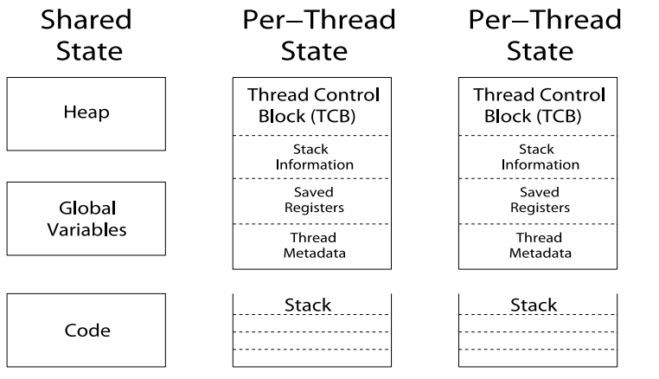
2.3.2 线程及其属性
每个线程都有一个线程控制块（Thread Control Block, TCB）。用于保存线程的私有信息：
  线程标识符
  处理器状态信息的一组寄存器值（通用寄存器，PC，PSW）
  栈指针：用户栈/核心栈，保存过程信息。

Slide 29
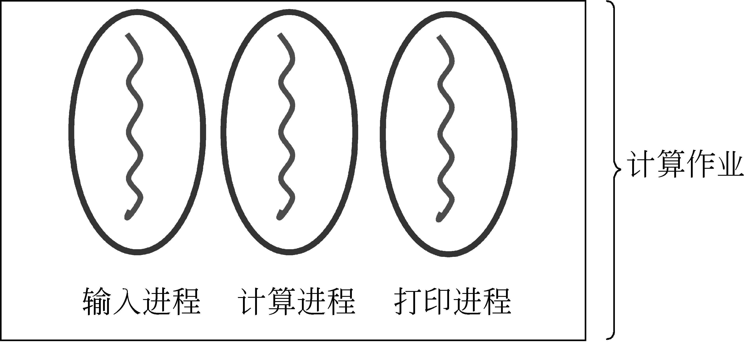
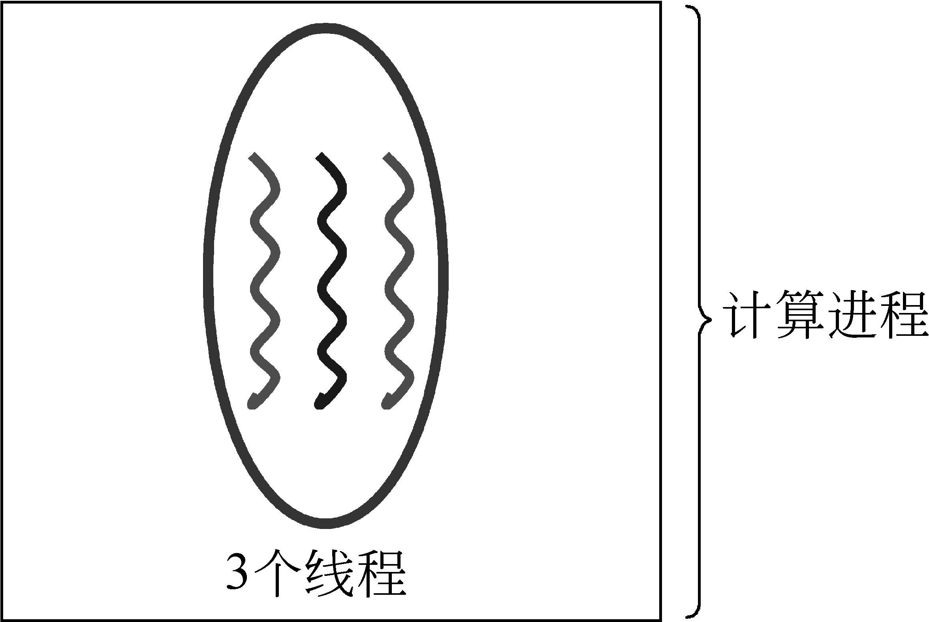
2.3.2 线程及其属性
线程相对于进程的优势
线程共享用户地址空间，减少了进程间通信过程
系统调度粒度较小，时空成本较低

Slide 30
2.3.3 线程状态与控制
线程状态与进程类似，非重点详见 P.67 (2.3.3 线程控制与状态)

Slide 31
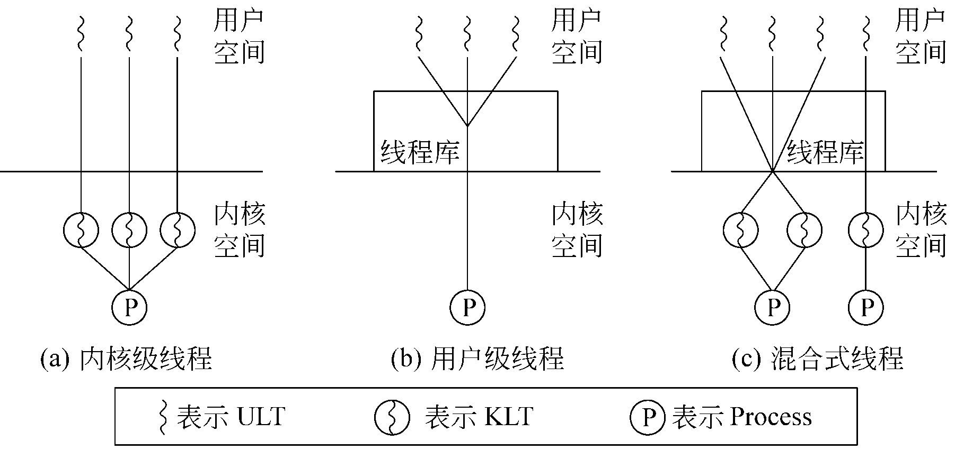
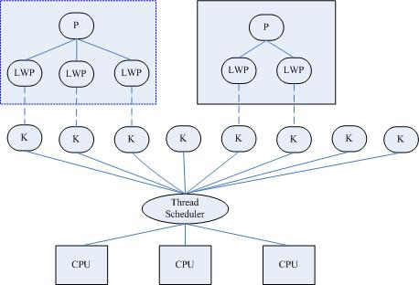
2.3.5 线程的实现
分类：内核级线程和用户级线程
内核级线程：线程切换开销较小，只需要拷贝TCB。但是每次切换都要进入内核
用户级线程：进程内线程切换不需要进入内核。（平台无关性）但是如果进程内线程阻塞，进程中所有线程都会阻塞。（调度单位本质上还是进程）
轻量级进程：线程和进程之间多一层轻量级进程，这样系统调度的基本单位变成轻量级进程。线程切换开销小，线程阻塞不会阻塞进程。

Slide 32
2.4 Linux进程管理概述
2.4.1 Linux中的进程
Linux中的进程可以分为三种类型：
（1）交互式进程。由shell控制运行，既可以在前台运行，也可以在后台运行。
（2）批处理进程。用户不必等待程序运行结束就可以执行其它程序。
（3）守护进程。注销后继续运行进程
列出相关进程信息: ps -elf (| grep xxx)
创建shell下的交互式进程：./可执行文件名
创建批处理进程： ./可执行文件名 &
创建守护进程 nohup ./可执行文件名 &
撤销进程：kill pid

Slide 33
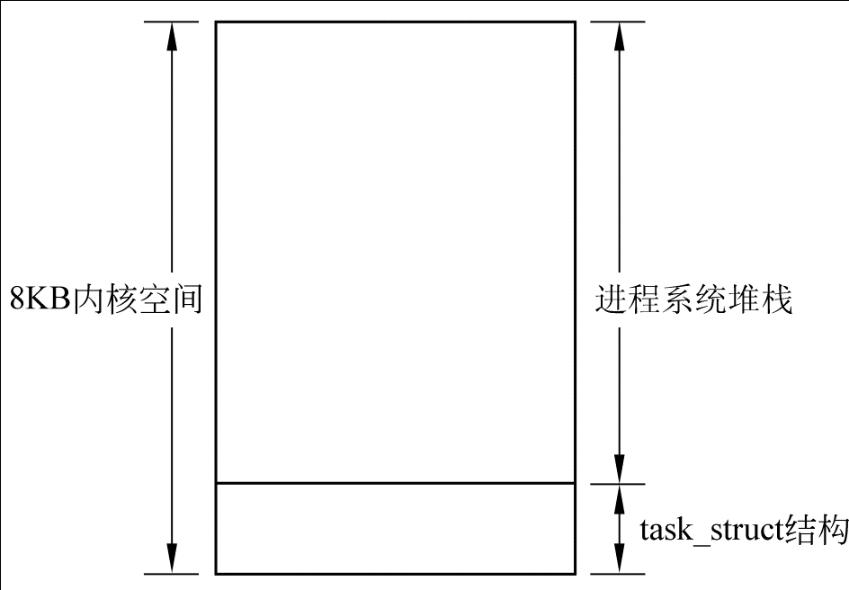
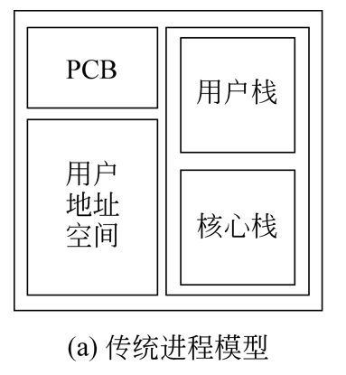
2.4 Linux进程管理概述
2.4.1 Linux中的进程控制块
Linux的PCB块由task_struct结构体构成。
初始化新进程时，操作系统会在内核分配8KB空间，用以记录task_struct和系统堆栈信息。1KB存放task_struct，7KB存放进程系统堆栈。

Slide 34
2.4.1 Linux中的进程及其进程控制块
task_struct结构的组成主要包含以下几个部分：
进程状态信息
进程标示信息
进程调度信息
进程通信信息
进程链接信息
时间和定时器信息
打开的文件以及文件系统信息
内存管理信息
处理器信息
详见 P72~P76

Slide 35
2.4.2 Linux中的进程控制API
exit – terminate a process
fork – copy the current process
exec – change the program being run by the current process
wait – wait for a process to finish
kill – send a signal (interrupt-like notification) to another process
sigaction – set handlers for signals

Slide 36
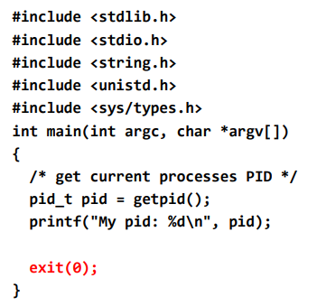
2.4.2 exit函数
查看程序的运行的系统调用
  strace ./可执行程序
对于main函数本身，会自动加入 exit(0) 系统调用来结束进程。
我们可以不从main函数开始。
gcc -o test test.c -nostartfiles
#include<stdlib.h>
int test(){
//exit(0);
}

Slide 37
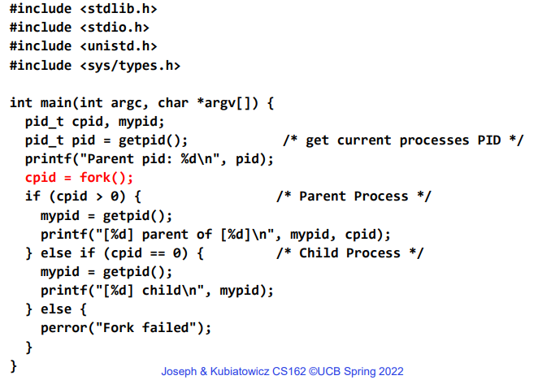
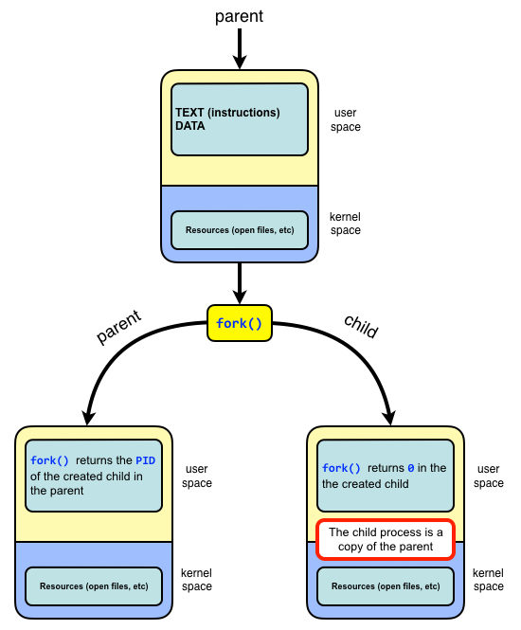
2.4.2 fork函数
fork函数一次调用，返回两次。
分别在父进程与子进程中返回
父进程返回的是子进程的 pid
子进程返回0
fork函数会拷贝父进程的所有信息到子进程中

Slide 38
2.4.2 fork函数的实现
fork函数所作工作如下：
为新进程分配task_struct结构体内存空间
把父进程task_struct结构体复制到子进程中
为新进程在内存上建立内核堆栈
对task_struct 结构体变量进行初始化
把父进程的有关信息复制到子进程
把子进程加入到可执行队列
结束fork函数，返回子进程的ID给父进程
当子进程结束时，操作系统会返回exit(0)给父进程。

Slide 39


2.4.2 exec函数
exec函数提供了一个在进程中启动另一个程序执行的方法。它可以根据指定的文件名或目录名找到可执行文件，并用它来取代原调用进程的数据段、代码段和堆栈段，在执行完之后，原调用进程的内容除了进程号外，其他全部被新的进程替换了。
#include <stdlib.h>
#include <stdio.h>
#include <unistd.h>
#include <sys/types.h>
int main(int argc, char *argv[]) {
pid_t cpid, mypid;
pid_t pid = getpid(); /* get current processes PID */
printf("Parent pid: %d\n", pid);
cpid = fork();
if (cpid > 0) { /* Parent Process */
mypid = getpid();
printf("[%d] parent of [%d]\n", mypid, cpid);
} else if (cpid == 0) { /* Child Process */
char *args[] = {"ls", NULL};
execv("/bin/ls", args);
/* execv doesn’t return when it works.
So, if we got here, it failed! */
perror("execv");
exit(1);
} else {
perror("Fork failed");
}
}
shell原理就是通过fork和exec函数实现的！

Slide 40
2.4.2 wait函数
wait()函数用于使父进程（也就是调用wait()的进程）阻塞，直到一个子进程结束或者该进程接收到了一个指定的信号为止。如果该父进程没有子进程或者它的子进程已经结束，则wait()函数就会立即返回结束的子进程的pid。失败会返回-1。
#include <stdlib.h>
#include <stdio.h>
#include <unistd.h>
#include <sys/types.h>
int main(int argc, char *argv[]) {
int status;
pid_t cpid, mypid, tcpid;
pid_t pid = getpid(); /* get current processes PID */
printf("Parent pid: %d\n", pid);
cpid = fork();
if (cpid > 0) { /* Parent Process */
tcpid = wait(&status);
mypid = getpid();
printf("[%d] parent of [%d], tcpid:[%d]\n", mypid, cpid, tcpid);
} else if (cpid == 0) { /* Child Process */
mypid = getpid();
printf("[%d] child\n", mypid);
} else {
perror("Fork failed");
}
}

Slide 41
2.4.2 sigaction与kill函数
#include <stdlib.h>
#include <stdio.h>
#include <sys/types.h>
#include <unistd.h>
#include <signal.h>
void signal_callback_handler(int signum) {
printf("Caught signal!\n");
exit(1);
}
int main() {
struct sigaction sa;
sa.sa_flags = 0;
sigemptyset(&sa.sa_mask);
sa.sa_handler = signal_callback_handler;
sigaction(SIGINT, &sa, NULL);
while (1) {
printf("Hello World!\n");
}
}
每个进程编译时默认加入sigaction信号机制来用结束当前进程运行。（隐式）信号包括以下几种：
  SIGINT – control-C
  SIGTERM – default for kill shell command
  SIGSTP – control-Z (default action: stop process)
  SIGKILL, SIGSTOP – terminate/stop process
Kill 指定进程
  ps aux | grep xxxx
  Kill -pid

Slide 42
2.4.3 Linux中的线程（非重点）
早期的Linux版本不支持线程，只提供传统的fork()系统调用，用来产生一个新的进程。随着内核版本的更新，内核中开始加入了新的系统调用vfork()和clone()。Linux2.4.0已经能够支持POSIX标准线程。
Linux支持内核级的多线程。Linux将线程定义为“执行上下文”，是进程上下文的一部分。Linux可以通过复制（clone）当前进程的属性创建一个子进程，子进程可以共享父进程的文件、信号处理程序和虚拟内存等资源。
当子进程共享父进程的虚拟内存空间时，该子进程就是一个线程。

Slide 43
2.4.3 Linux中的线程（非重点）
Linux系统中创建线程与创建进程不同的是，除了task_struct和系统空间堆栈以外的全部或部分资源通过数据结构指针的复制“遗传”。新创建的线程共享父进程的存储空间、文件描述符和软中断处理程序。
Linux在调度上不区分进程和线程。但线程切换时的“执行上下文”比进程切换时的“执行上下文”要少很多信息，只包含少量寄存器的内容和属于线程自身的堆栈指针等。
严格意义上讲，Linux内核的调度单位仍然是进程，在此基础上进行线程切换执行，从而提高系统并发度和系统资源使用效率。

Slide 44
一个Web服务器例子
如何实现一个高性能Web服务器呢？

Slide 45
一个Web服务器例子
同步顺序执行方式。
类似于单道批处理系统。
显然当访问数量较大时，该方案是不可取的。

Slide 46
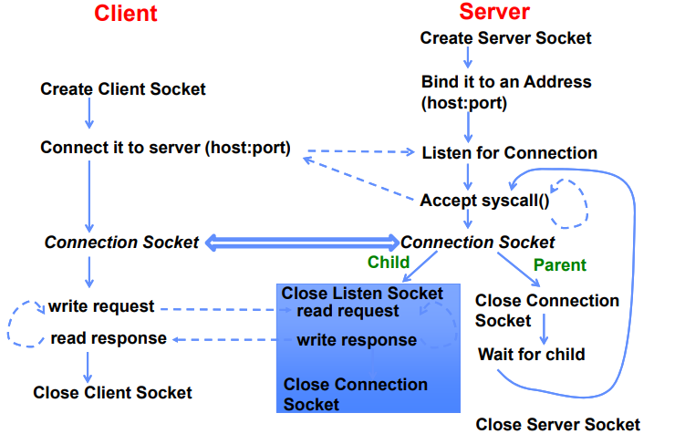
一个Web服务器例子
没来一个连接请求时，创建一个子进程去处理。
父进程还继续监听下一个连接请求。
因为是IO密集型场景，不会占用CPU时间。

Slide 47
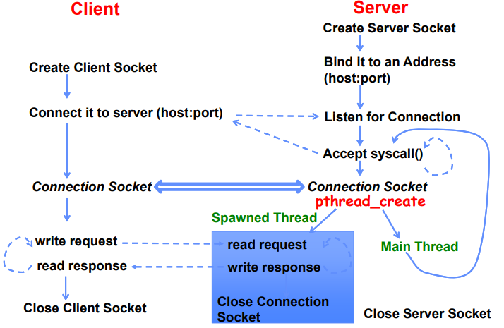
一个Web服务器例子
用线程代替进程
更小的系统开销
可以进程内共享信息

Slide 48
一个Web服务器例子
有没有更好的实现方式？

Slide 49
结束
Thanks!

